Slide 1
Erasmus+
Διεθνής Κινητικότητα ΚΑ171 (ICM)

Slide 2

Τι είναι η Διεθνής Κινητικότητα (ICM);
Το Erasmus+ παρέχει την ευκαιρία για κινητικότητα φοιτητών καθώς και διδακτικού και διοικητικού προσωπικού από χώρες του Προγράμματος σε χώρες Εταίρους και αντιστρόφως.
Οι χώρες του Προγράμματος είναι:
Τα 27 μέλη της Ευρωπαϊκής Ένωσης
https://europa.eu/european-union/about-eu/countries_el
Οι τρίτες χώρες που είναι συνδεδεμένες χώρες με το πρόγραμμα (Ισλανδία, το Λιχτεστάιν, η Νορβηγία, η Δημοκρατία της Βόρειας Μακεδονίας και η Τουρκία)
Οι τρίτες χώρες που δεν είναι συνδεδεμένες χώρες με το πρόγραμμα (Faroe Islands, Switzerland, United Kingdom, Faroe Islands, Switzerland, United Kingdom)
Οι χώρες Εταίροι είναι όλες οι υπόλοιπες χώρες του κόσμου, ομαδοποιημένες σε ευρύτερες κατηγορίες.

Slide 3
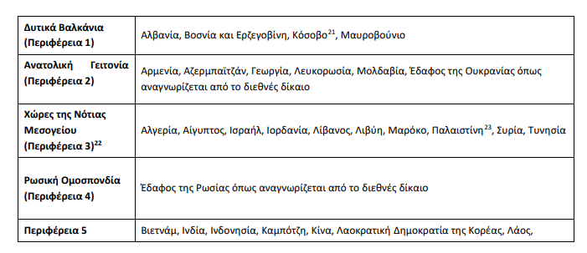
Χώρες Εταίροι (1/3)

Slide 4
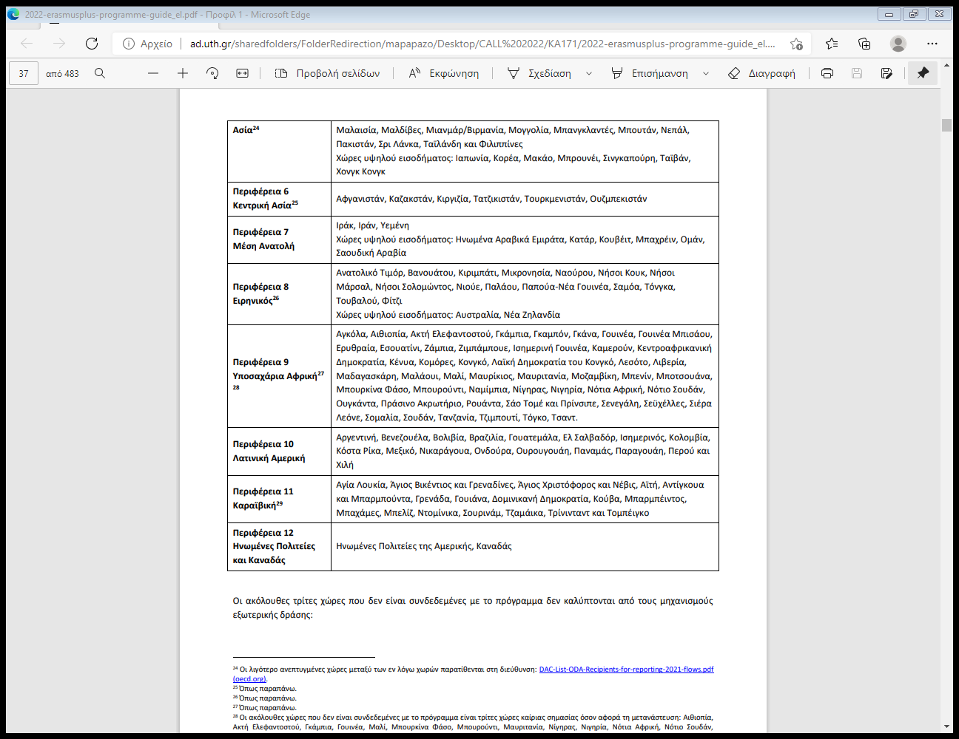
Χώρες Εταίροι (2/3)

Slide 5
Χώρες Εταίροι (3/3)

Slide 6
Στόχοι Προγράμματος
Στοχεύει στην αύξηση της ελκυστικότητας και της διεθνούς διάστασης των εμπλεκομένων Ιδρυμάτων.
Στοχεύει στην ενίσχυση των δεσμών, παρέχοντας την ευκαιρία στους συμμετέχοντες να προβληθούν σε διεθνές επίπεδο.
Δίνεται έμφαση στην αξιοποίηση των αποτελεσμάτων και στον αντίκτυπο στα ιδρύματα.
Καλλιεργείται η κατανόηση και η συνεργασία μεταξύ των χωρών με διαφορετική κουλτούρα.

Slide 7
Διαδικασία
Μπορείτε να καταθέσετε περισσότερες από μία προτάσεις (έως 10/02/2023).
Οι προτάσεις πρέπει να περιέχουν μόνο κείμενο και υποβάλλονται στην ελληνική γλώσσα.
Από το γραφείο Erasmus κατατίθεται μία αίτηση στην Εθνική Μονάδα Συντονισμού (Ι.Κ.Υ.) εκ μέρους όλων των εταίρων.
Τα Πανεπιστήμια υποδοχής οφείλουν να έχουν κωδικό OID, ώστε να υποβληθεί η αίτηση.
Αν δεν τον έχουν, μπορούν να ζητήσουν να τους εκδοθεί.
https://webgate.ec.europa.eu/erasmus-esc/index/organisations/search-for-an-organisation
Οι μετακινήσεις μπορούν να πραγματοποιηθούν σε διάστημα 36 μηνών.

Slide 8
Επιλέξιμες μετακινήσεις
Φοιτητές (σε κάθε κύκλο σπουδών - Σπουδές και Πρακτική Άσκηση):
α) Μακροχρόνια Κινητικότητα: Από 2 μέχρι 12 μήνες
β) Βραχυχρόνια Κινητικότητα: Από 5 έως 30 μέρες (συνδυασμός με εικονική δραστηριότητα)
Προσωπικό (για διδασκαλία ή επιμόρφωση): Από 5 μέρες έως 2 μήνες

Slide 9
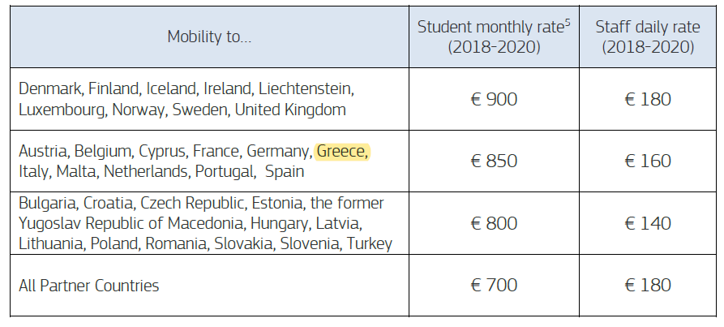
Χρηματοδότηση για ατομικές δαπάνες

Slide 10
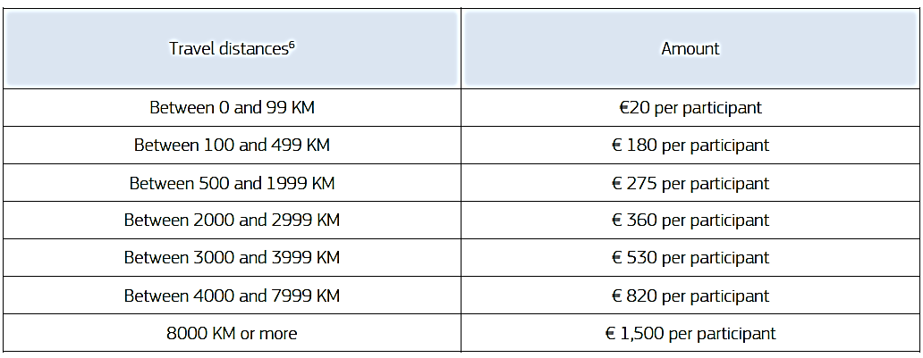
Χρηματοδότηση για έξοδα ταξιδιού
(Φοιτητές και Προσωπικό)

Slide 11
Κριτήρια Επιλογής (Award Criteria)
Κριτήριο 1: Quality of the project design and cooperation arrangements
«Περιγράψτε την προηγούμενη εμπειρία σας σχετικά με τη συνεργασία σας με ΑΕΙ σε αυτή τη χώρα - Eταίρο, αν υπάρχει, και αναλύστε τις ευθύνες, τους ρόλους και τα καθήκοντα για το προβλεπόμενο σχέδιο κινητικότητας».
«Παρουσιάστε τις διαφορετικές φάσεις του σχεδίου κινητικότητας και τον σχεδιασμό της επιλογής, της υποστήριξης και την αναγνώρισης της περιόδου κινητικότητας των συμμετεχόντων».

Slide 12

Κριτήριο 1: Quality of the project design and cooperation arrangements
    Ποια η εμπειρία των εταίρων σε προγράμματα μετακίνησης;
    Ποια η προηγούμενη εμπειρία συνεργασίας σας και πώς συμβάλλει στην ενίσχυση νέων προοπτικών;
    Είναι σαφές, λεπτομερές και πλήρες το προτεινόμενο πρόγραμμα εργασίας;
    Υπάρχει συνοχή μεταξύ των στόχων και των δραστηριοτήτων;
    Ποιοι είναι οι ρόλοι και οι αρμοδιότητες των εταίρων (Ποιος θα επιλέξει τους συμμετέχοντες και με ποια κριτήρια; Ποια μαθήματα θα διδάξουν/διδαχθούν οι μετακινούμενοι; Σε τι θα εκπαιδευτεί το προσωπικό; Ποιες οι δραστηριότητες φοιτητών ή/και προσωπικού;)
    Πώς θα διεκπεραιωθεί ο προϋπολογισμός;
    Ποιοι είναι οι τρόποι - δίαυλοι επικοινωνίας μεταξύ των Ιδρυμάτων (e-mail, skype, what’s up κ.α.);

Slide 13
Κριτήριο 1: Quality of the project design and cooperation arrangements
    Να αναφέρετε τα επίπεδα σπουδών και τα κριτήρια επιλογής.
    Να λάβετε υπόψη τα ζητήματα επιλεξιμότητας.
    Να καταγράψετε αναλυτικά τις 3 φάσεις της κινητικότητας: πριν - κατά τη διάρκεια - μετά.
    Να αναφέρετε τι θα προσφέρεται στους φοιτητές/ προσωπικό κατά τις διαφορετικές φάσεις και από ποιους.
    Να διευκρινίσετε τον αριθμό των φοιτητών, διδακτικού και λοιπού προσωπικού και τη διάρκεια μετακίνησης.
    Να αναφερθεί η βοήθεια για θέματα visa, διαμονής, ασφάλειας, κοινωνικής δικτύωσης.

Slide 14
Κριτήριο 1: Quality of the project design and cooperation arrangements
    Να διευκρινιστούν ζητήματα αναγνώρισης των μετακινήσεων (π.χ. Τι θα αποδώσει μελλοντικά στην καριέρα τους;).
    Να καταγράψετε την υποστήριξη που θα παρέχετε σε άτομα που ανήκουν σε ευπαθείς ομάδες, ως προς τη γλωσσική προετοιμασία, τις πολιτιστικές δραστηριότητες κ.λπ. και πώς θα μοριοδοτηθούν κατά την αξιολόγηση οι αιτήσεις τους.
    Να αναφέρετε ενδεικτικά το χρονοδιάγραμμα για κάθε δραστηριότητα.

Slide 15

Κριτήριο 1: Quality of the project design and cooperation arrangements
    Μην ξεχάσετε:
    τον κύκλο σπουδών και το διάστημα κινητικότητας των εξερχόμενων φοιτητών στις περιοχές όπου ισχύουν περιορισμοί
    την περιγραφή των δραστηριοτήτων (από εσάς και από τον Εταίρο) (κυρίως για τη διαδικασία αναγνώρισης)
    την αναγνώριση της κινητικότητας του προσωπικού (τα πλεονεκτήματα της εμπειρίας)
    Να αναφερθείτε στο πώς θα εργαστείτε για την υλοποίηση του μελλοντικού σχεδίου σας. Τι θα κάνει ο καθένας;
    Να εκφράζεστε με σαφήνεια.
    Να μην ονοματίζονται οι μετακινούμενοι και να υπάρχει διαδικασία επιλογής.

Slide 16
Κριτήρια Επιλογής (Award Criteria)
Κριτήριο 2: Relevance of the strategy
«Εξηγήστε γιατί το προβλεπόμενο σχέδιο κινητικότητας σχετίζεται με τη στρατηγική διεθνοποίησης των εμπλεκόμενων Ιδρυμάτων Ανώτατης Εκπαίδευσης (τόσο στη χώρα του Προγράμματος όσο και στη χώρα-Εταίρο)».
«Αιτιολογήστε τον τύπο των προτεινόμενων κινητικοτήτων (φοιτητές και/ή προσωπικό)».

Slide 17
Κριτήριο 2: Relevance of the strategy
    Γιατί θέλετε να ενισχύσετε την κινητικότητα;
    Ποιοι οι λόγοι υλοποίησης του σχεδίου κινητικότητας που υποβάλλετε;
    Γιατί έχετε προτιμήσει την συγκεκριμένη χώρα-Εταίρο;
    Πώς το σχέδιο κινητικότητας συνδέεται με τη στρατηγική διεθνοποίησης του Ιδρύματος σας και του Ιδρύματος της χώρας-Εταίρου; Να γίνει αναφορά στους στόχους διεθνοποίησης και των δύο εταίρων.
    Ποια τα «μετρήσιμα στοιχεία» του Ιδρύματος-Εταίρου (μέγεθος, επιρροή, εμπλεκόμενες σχολές/τμήματα, ομοιότητα προγραμμάτων σπουδών);
    Ποιος είναι ο αριθμός μετακινήσεων και πώς δικαιολογείται με βάση και τους στόχους διεθνοποίησης των δύο εταίρων; Γιατί επιλέγετε τη μετακίνηση φοιτητών ή/και προσωπικού;
    Ποιοι είναι οι τομείς συνεργασίας;

Slide 18
Κριτήριο 2: Relevance of the strategy
    Η στρατηγική είναι περιεκτική, απλή και συγκεκριμένη;
    Είναι οι στόχοι σαφώς καθορισμένοι και εφικτοί;
    Είναι η πρόταση καινοτόμος και/ή συμπληρώνει άλλες πρωτοβουλίες που πραγματοποίησαν οι συμμετέχοντες οργανισμοί;
    Γιατί η δημιουργία νέων συνεργασιών είναι σημαντική;
    Ποια είναι η σημασία των προσφερόμενων μαθημάτων στην ενίσχυση των προγραμμάτων σπουδών;
    Προωθεί την επαγγελματική εξέλιξη του προσωπικού;
    Καλλιεργεί βασικές δεξιότητες (επιχειρηματικό πνεύμα, γλωσσομάθεια, χρήση ΤΠΕ);

Slide 19
Κριτήριο 2: Relevance of the strategy
    Τι να προσέξετε:
    Όχι γενικότητες
    Όχι απεριόριστες επιλογές κινητικοτήτων (Ο προϋπολογισμός είναι περιορισμένος)
    Όχι αναφορά σε μονοδιάστατη στρατηγική (περιγραφή των ωφελειών και για τον φορέα των άλλων χωρών)
    Όχι κοινή αιτιολόγηση για κάθε χώρα-Εταίρο
    Όχι αντιγραφή-επικόλληση (Αν οι απαντήσεις είναι όμοιες τότε να καταγράφετε την απάντησή σας μια φορά και να παραπέμπετε σε αυτή σε όλο το φάσμα του σχεδίου σας).

Slide 20
Κριτήρια Επιλογής (Award Criteria)
Κριτήριο 3: Impact and dissemination
«Περιγράψτε τον επιθυμητό αντίκτυπο του σχεδίου κινητικότητας στους συμμετέχοντες, δικαιούχους, συνεργαζόμενους φορείς και σε τοπικό, περιφερειακό και εθνικό επίπεδο».
«Περιγράψτε τους τρόπους διάδοσης των αποτελεσμάτων του σχεδίου κινητικότητας σε επίπεδο Σχολής και Ιδρύματος, καθώς και γενικότερα στις χώρες Προγράμματος και στις χώρες Εταίρους».

Slide 21
Κριτήριο 3: Impact and dissemination
    Ποια τα αποτελέσματα και ο αντίκτυπος του σχεδίου κινητικότητας σε συμμετέχοντες, οργανισμούς και συνεργαζόμενες χώρες, σε τοπικό/περιφερειακό/εθνικό επίπεδο, στη χώρα σας και στη χώρα-Εταίρο;
    Ποιες είναι οι δραστηριότητες διάχυσης και πώς θα τις υλοποιήσετε (δημοσιεύσεις, ερωτηματολόγια, newsletters, μέσα κοινωνικής δικτύωσης, ιστότοποι, δελτία τύπου);
    Ποια θα είναι τα οφέλη από τη διάδοση των αποτελεσμάτων του σχεδίου (ανάλογα με τον τύπο δραστηριότητας που θα πραγματοποιηθεί);
    Με ποιον τρόπο θα αξιολογηθούν τα αποτελέσματα για τους εμπλεκόμενους; (Δείκτες αξιολόγησης της επιτυχίας του προγράμματος και δείκτες ελέγχου της συμπλήρωσης των στόχων, οι οποίοι να είναι αντικειμενικοί και μετρήσιμοι).

Slide 22
Ποιος είναι ο αντίκτυπος του σχεδίου (ατομικός, ιδρυματικός, συστημικός);
Ατομικό επίπεδο | Συστημικό επίπεδο
Πρωτοβουλία-επιχειρηματικό πνεύμα | Στρατηγικός σχεδιασμός ιδρύματος
Γλωσσικές δεξιότητες | Management-ηγεσία
Κατανόηση των συνδέσεων μεταξύ τυπικής, μη τυπικής, άτυπης μάθησης και αγοράς εργασίας | Ποιότητα προσφερόμενης εκπαίδευσης
Κατανόηση και ανταπόκριση στη διαφορετικότητα | Διεθνοποίηση ιδρύματος
Θετική άποψη για την Ευρώπη
Βελτίωση δεξιοτήτων που σχετίζονται με τον τομέα σπουδών/με το επάγγελμά τους
Ευκαιρία επαγγελματικής ανάπτυξης
Επαγγελματικός προσανατολισμός-συμβουλευτική

Slide 23
Κριτήριο 3: Impact and dissemination
    Μην ξεχάσετε:
    να περιγράψετε τον αναμενόμενο αντίκτυπο σε όλους τους συμμετέχοντες του Ιδρύματος-Εταίρου και σε τοπικό, περιφερειακό και εθνικό επίπεδο,
    να περιγράψετε τη δική σας στρατηγική διάδοσης, αλλά να αναφέρετε τι πρόκειται να κάνει και ο εταίρος,
    αν οι δραστηριότητες διάδοσης είναι ίδιες για κάθε συνεργασία, να τις αναφέρετε μια φορά και αν χρειαστεί να τις επικαλείστε χωρίς να αντιγράψετε,
    ο «επιθυμητός αντίκτυπος» δεν είναι μία προσδοκία, αλλά ό,τι μπορεί να επιτευχθεί μέσω των δραστηριοτήτων κινητικότητας.

Slide 24
Διάδοση των αποτελεσμάτων και βιωσιμότητα του σχεδίου
Διάδοση
Ποιες είναι οι δραστηριότητες διάδοσης; Πώς διασφαλίζουν την καλύτερη χρήση των αποτελεσμάτων από όσο δυνατόν περισσότερες ομάδες ανθρώπων, σε τοπικό, εθνικό, διεθνές επίπεδο;
Είναι ελεύθερη η πρόσβαση στο εκπαιδευτικό υλικό που θα παραχθεί;
Βιωσιμότητα
To σχέδιο μπορεί να συνεχιστεί μετά το πέρας της ευρωπαϊκής χρηματοδότησης; Tι προοπτικές ανοίγονται;
Πώς μπορούν να ενταχθούν τα αποτελέσματα του σχεδίου στην διοικητική ή/και εκπαιδευτική δομή των εταίρων;
Μπορούν να βρεθούν άλλες πηγές χρηματοδότησης;

Slide 25
Καλή επιτυχία στις προτάσεις σας!
Παπάζογλου Μάγδα
mapapazo@uth.gr
Γραφείο Διεθνών Εκπαιδευτικών Προγραμμάτων
Ιάσονος 62
38221, Βόλος
24210-74566

